Slide 1




NumPy
强大的多维度数组与矩阵计算库
千锋教育Python教研院

Slide 2
NumPy介绍
NumPy介绍：
NumPy（Numerical Python）是Python的一个开源的数值计算库。
可用来存储和处理大型矩阵，比Python自身的嵌套列表结构要高效的多，支持大量的维度数组与
矩阵运算，此外也针对数组运算提供大量的数学函数库，包括数学、逻辑、形状操作、排序、选
择、输入输出、离散傅立叶变换、基本线性代数，基本统计运算和随机模拟等等。
几乎所有从事Python工作的数据分析师都利用NumPy的强大功能。
1.1
认识Python
千锋教育Python教研院

Slide 3
第1章 Jupyter Notebook
Anaconda
IPython
Jupyter Notebook
1.1
认识Python
千锋教育Python教研院

Slide 4


Anaconda
Anaconda介绍
Anaconda (官网:https://www.anaconda.com/)
是一个开源的Python发行版本，Anaconda包括Conda、Python以及一大堆安装好的工具包，比如：numpy、pandas等, 是数据分析,机器学习过程中常用的库.
Anaconda包含了Jupyter Notebook编辑器和IPython解释器, 我们可以在Jupyter Notebook中使用IPython解释器编写代码.
1.1
认识Python
千锋教育

Slide 5

Anaconda
Anaconda安装
进入Anaconda官网 : https://www.anaconda.com/，下载最新版Anaconda
1.1
认识Python
千锋教育

Slide 6
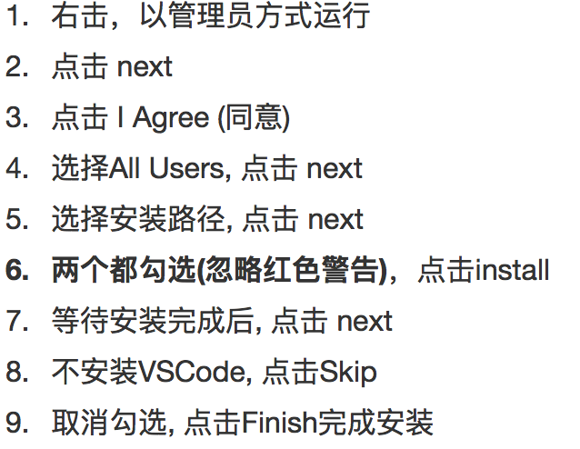
Anaconda
Anaconda安装步骤
1.1
认识Python
千锋教育

Slide 7
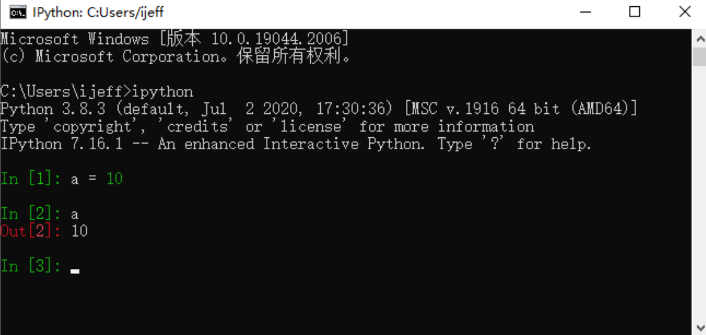
什么是IPython
IPython 是一个基于Python的交互式解释器，提供了强大的编辑和交互功能
1.1
认识Python
千锋教育

Slide 8

Jupyter Notebook
Jupyter Notebook（此前被称为 IPython Notebook）是一个交互式笔记本，支持运行 40 多种编程语言。
Jupyter Notebook 的本质是一个 Web 应用程序，便于创建和共享文学化程序文档，支持实时代码，数学方程，可视化和markdown。 用途包括：数据清理和转换，数值模拟，统计建模，机器学习等等 。
Jupyter notebook：集文本、代码、图像、公式的展现于一体的超级python web界面
1.1
认识Python
千锋教育

Slide 9
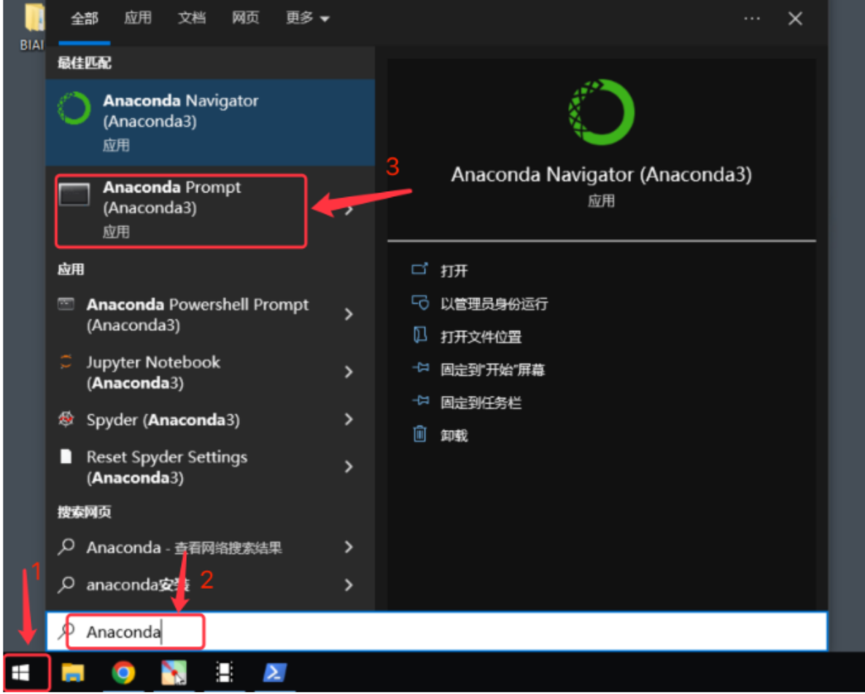
Jupyter Notebook
点击windows电脑左下角开始 > 搜索Anaconda > 点击Anaconda Prompt
1.1
认识Python
千锋教育

Slide 10
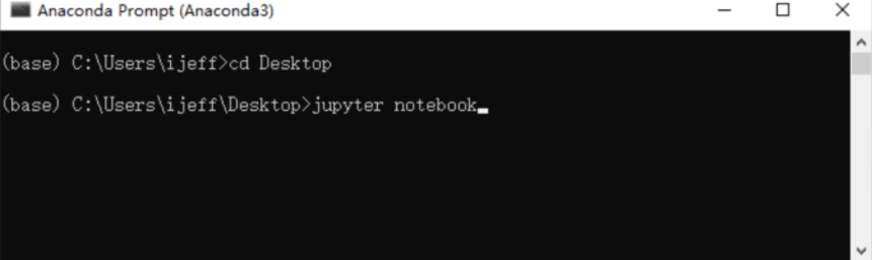
Jupyter Notebook
在弹出的窗口中输入想进入的目录(cd Desktop) > 再输入jupyter notebook命令启动
启动后会自动弹出浏览器窗口
1.1
认识Python
千锋教育

Slide 11
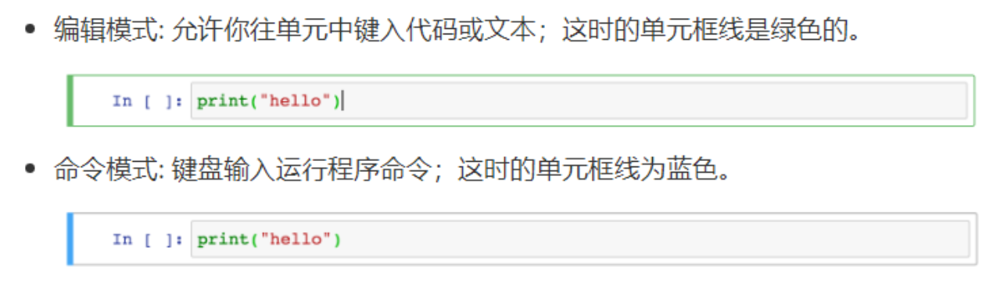
Jupyter Notebook
Jupyter Notebook 有两种键盘输入模式
1.1
认识Python
千锋教育

Slide 12
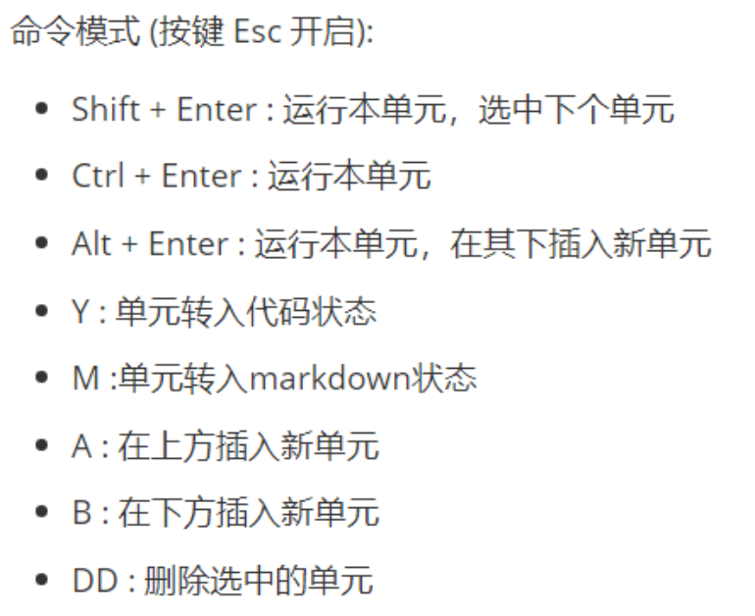
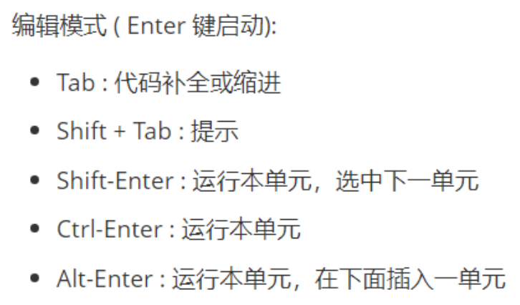
Jupyter Notebook
Jupyter Notebook 常用快捷键
1.1
认识Python
千锋教育

Slide 13
IPython的使用
IPython的帮助文档
使用help()
使用?
使用??
tab自动补全
shift + tab 查看参数和函数说明
1.1
认识Python
千锋教育

Slide 14
Ipython的使用
IPython魔法命令
运行外部Python文件: %run
运行计时: %time
平均运行时间: %timeit
多行代码的平均运行时间: %%timeit
更多魔法命令(了解): lsmagic
1.1
认识Python
千锋教育

Slide 15
第2章 NumPy
NumPy多维数组
NumPy的基本操作
NumPy的聚合操作
NumPy的矩阵操作
1.1
认识Python
千锋教育

Slide 16
NumPy介绍
NumPy介绍：
NumPy（Numerical Python）是Python的一个开源的数值计算库。
可用来存储和处理大型矩阵，比Python自身的嵌套列表结构要高效的多，支持大量的维度数组与
矩阵运算，此外也针对数组运算提供大量的数学函数库，包括数学、逻辑、形状操作、排序、选
择、输入输出、离散傅立叶变换、基本线性代数，基本统计运算和随机模拟等等。
几乎所有从事Python工作的数据分析师都利用NumPy的强大功能。
1.1
认识Python
安装NumPy库：
Anaconda自带NumPy库
千锋教育

Slide 17
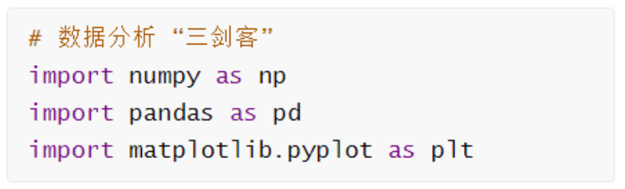
NumPy
导入numpy库
1.1
认识Python
千锋教育

Slide 18
NumPy数组
创建ndarray
1.使用np.array()由python list创建
n = np.array(list)
2.使用np的常规函数创建
1) np.ones()
2) np.zeros()
3) np.full()
4) np.eye()
5) np.linspace()
6) np.arange()
7) np.random.randint()
8) np.random.randn()
9)np.random.normal()
10) np.random.random()
11) np.random.rand()
1.1
认识Python
千锋教育

Slide 19
NumPy数组
Ndarray属性
ndim : 维度
shape: 形状
size : 总长度
dtype: 元素类型
1.1
认识Python
千锋教育

Slide 20


NumPy基本操作
Ndarray索引操作
Ndarray切片操作
示例： 猫图片进行操作
1.1
认识Python
千锋教育

Slide 21


NumPy数组
Ndarray变形：
reshape
Ndarray级联：
concatenate / np.hstack / np.vstack
Ndarray拆分：
np.split / np.vsplit / np.hsplit
示例：对猫图片进行拆分
1.1
认识Python
千锋教育

Slide 22
NumPy基本操作
拷贝复制操作：
copy()
1.1
认识Python
千锋教育

Slide 23
NumPy聚合操作
聚合操作：
np.sum 求和
np.min 最小值
np.max 最大值
np.mean 平均值
np.average 平均值
np.median 中位数
np.percentile 百分位数
np.argmin 最小值对应的下标
np.argmax 最大值对应的下标
np.std 标准差
np.var 方差
np.power 次方，求幂
np.argwhere 按条件查找
1.1
认识Python
千锋教育

Slide 24

NumPy矩阵操作
基本的矩阵操作：
算术运算符： 加减乘除
矩阵和矩阵之间运算
数与矩阵运算
矩阵乘积
矩阵与矩阵相乘np.dot
广播机制
为不同维度的矩阵尽量提供运算可能性
规则一：为缺失的维度补维度
规则二：缺失元素用已有值填充
1.1
认识Python
千锋教育

Slide 25
NumPy其他操作
Ndarray 排序：
np.sort() : 不改变原数组
ndarray.sort() ： 改变原数组，不多占内存空间
1.1
认识Python
千锋教育

